Slide 1
陕旅版英语六年级上册
Unit1 It’s time to play the violin
第2课时
WWW.PPT818.COM

Slide 2
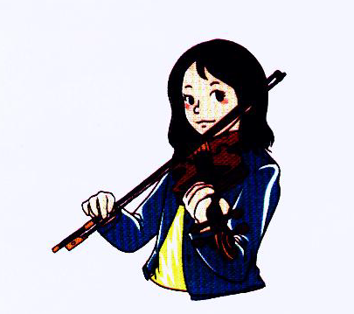
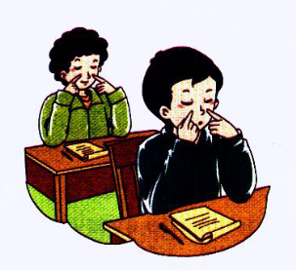
快速复习

Slide 3
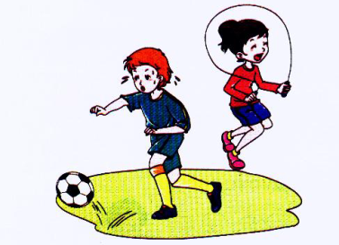
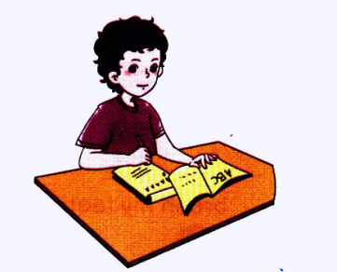
快速复习

Slide 4
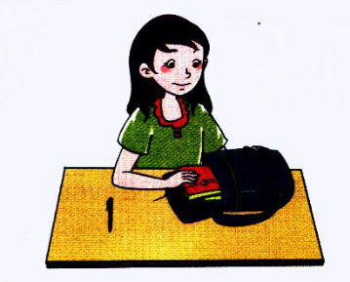
快速复习

Slide 5
Let’s talk
教师充当妈妈的角色，找一个学生充当科林，创设情境让学生们感知
情景创设

Slide 6
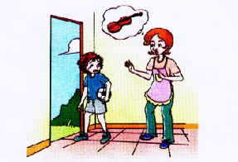
听课文录音，试回答下列问题
1. Is the time to learn English?
2. Can Colin go out to play?

Slide 7
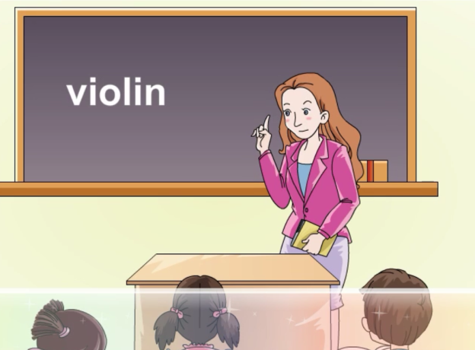
再次感知课文

Slide 8
老师将准备的毛线固定在黑板上，随机拿出所准备的短语句子卡片，打乱顺序用小夹子夹住，并挂在毛线上，包括标点符号在内，让学生四人一组将组好的句子写在纸上，教师请其中一组读出他们所组成的句子。
趣味操练：Make a sentence!

Slide 9
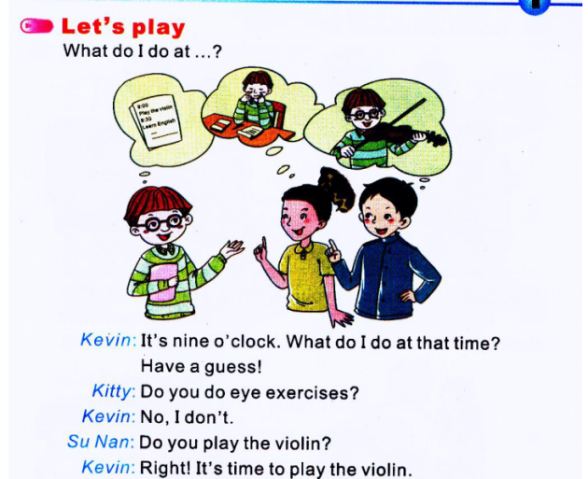
Let’s play!

